Slide 1
Teil 6: Handwerkszeug für StuBos
Grundlagen KAoA

Slide 2
Inhalt der Powerpoint
Teil 1 Das System von „Kein Abschluss ohne Anschluss“ (KAoA) Berufswahlkompetenz
Teil 2 Standardelemente in der Sek I unter Berücksichtigung regionaler Bezüge
Teil 3 Anschlussmöglichkeiten nach der Sekundarstufe I
Teil 4 Standardelemente in der Sek II unter Berücksichtigung regionaler Bezüge
Teil 5 Aufgaben der Schule Innerschulische Koordination Vernetzung und regionale Partner
Teil 5 Handwerkszeug für StuBos

Slide 3
Standardelemente der Beruflichen Orientierung
(SBO) im Handlungsfeld 1
1 Qualitätsentwicklung und Erfahrungstransfer und Qualifizierung
2 Formen der Orientierung und Beratung
2.1 Schulische Beratung
2.2 Beratung durch die Agentur für Arbeit
2.4 Berufswegekonferenzen in KAoA-STAR
2.5 und 2.6 Einbindung von Eltern
3 Strukturen an Schule
3.1 Curriculum zur Beruflichen Orientierung
3.2 Koordinator/-innen für die Berufliche Orientierung (StuBos)
3.3 Berufsorientierungsbüro (BOB)
3.4 Portfolioinstrument (z.B. Berufswahlpass NRW), ggf. angepasst (z.B. in leichter Sprache)
Notes:
Die SBO setzen Akzente innerhalb der Phasen.
Bestimmte SBO sind zielgruppenspezifisch (hier kursiv).

Slide 4
Standardelemente der Beruflichen Orientierung
(SBO) im Handlungsfeld 1 (Teil 2)
4 Potenziale entdecken und den eigenen Standort bestimmen
4.1 Potenzialanalyse 1tägig
4.2 Potenzialanalyse für die Förderschwerpunkte LE/ESE – 2tägig (derzeit nur an Förderschulen LE/ESE)
4.3 bis 4.5 STAR-Potenzialanalysen angepasst je nach spezifischem Bedarf
Die Bedarfsmeldung und Buchung von trägergestützten Angeboten ist verbindlich!
Einige Formate sind zielgruppen-spezifisch, z.B. betriebliche BFE (Regelfall), trägergestützte BFE für SuS mit besonderem Unterstützungsbedarf im Rahmen der Beruflichen Orientierung, BFE-STAR für SuS mit bestimmten sonderpädagogischen Unterstützungsbedarfen!
5. Berufsfelder erkunden
5.1 Berufsfelderkundungen 8 (ggf. trägergestützt)
5.2 STAR Berufsfelderkundungen
5.3 STAR Arbeitsplatzbezogenes Kommunikationstraining
5.4 STAR Berufsorientierungsseminar

Slide 5
Standardelemente der Beruflichen Orientierung
(SBO) im Handlungsfeld 1 (Teil 3)
6. Praxis der Arbeitswelt kennenlernen und erproben
6.1 Betriebspraktika in der Sekundarstufe I
6.2 STAR Intensivtraining arbeitsrelevanter sozialer Kompetenzen
6.4 Praxiskurse
6.5 und 6.6 Langzeitpraktika
7. Nachholen der Erstberufsorientierung durch KAoA-kompakt
8. Individuelle Voraussetzungen für eine Ausbildung oder ein Studium überprüfen in der Sek II
8.1 Standortbestimmung – Reflexionsworkshop Sek. II
8.2 Stärkung der Entscheidungskompetenz Teil I und Teil II

Slide 6
Standardelemente der Beruflichen Orientierung
(SBO) im Handlungsfeld 1 (Teil 4)
9. Praxis vertiefen und Ausbildungs- und Studienwahl konkretisieren (Sek II)
9.1 Praxiselemente in Betrieben, Hochschulen und Institutionen
9.2 Studienorientierung
9.3 Stärkung der Entscheidungskompetenz II
10. Gestaltung der Übergange in der Sek I und Sek II
10.1 Bewerbungsphase
10.4 Übergangsbegleitung
10.6 Koordinierte Übergangsgestaltung mit Anschlussvereinbarung (ggf. angepasst, z.B. leichte Sprache)
Alle Standardelemente und viele weitere Informationen finden sich im „Handbuch KAoA“
sowie unter www.bo-tool.de: Nutzername „ws“, Passwort „ws“

Slide 7
Informationsgewinnung
BO-Erlass (https://bass.schul-welt.de/pdf/11020.pdf )
Handbuch KAoA: neben dem BO-Erlass die zentrale Handreichung
BO-Tool: Materialfundus des Schulministeriums
+ Internetauftritt des Schulministeriums: aktuelle Informationen zur BO
Bildungsland NRW https://www.schulministerium.nrw/schule-bildung/schulorganisation/berufliche-orientierung
konkretisierende Hinweise: erläutern einzelne SBO
StuBo-Dienstpostfach/ Mails: Wichtige Hinweise und Aufforderungen zu To-Dos
StuBo-Arbeitskreise
Internetauftritt der Kommunalen Koordinierung Düsseldorf www.koko-dus.de

Slide 8
Handbuch KAoA
Überblick über KAoA
Systematische Auflistung aller Standardelemente
Beschreibung der Standardelemente mit Angabe von Zielgruppen
Handlungsempfehlungen
Als pdf: https://a.storyblok.com/f/91125/x/177809cbbf/handbuch-kaoa-final-2020.pdf
Als Broschüre zu bestellen: https://broschuerenservice.mags.nrw/mags/shop/Kein_Abschluss_ohne_Anschluss.

Slide 9
BO-Tool
www.bo-tool.de
Zugangsdaten: Nutzername: ws, Passwort: ws
Standardelemente der Sek I und II
Unterrichtshilfen
KAoA-STAR
e-Learning in der BO
Rechtsgrundlagen

Slide 10
StuBo-Dienstpostfach
Jede Schule verfügt über ein StuBo-Dienstpostfach mit der Mailadresse: schulnummer.stubo@schule.nrw.de (z.B. 123456.stubo@schule.nrw.de).
Aufruf über www.schulmail.nrw.de
Benutzername lautet „schulnummer.stubo“.
Das Schulministerium, die BR-Koordination für KAoA und das Kommunale KAoA-Team schicken gezielt Informationen an dieses Postfach, die nicht immer an weitere Adressaten geschickt werden.
Wenn das Passwort nicht mehr vorhanden ist, kann ein neues Passwort für schulnummer.stubo@schule.nrw.de ausschließlich beim Support unter 0211 - 94496440 telefonisch erfragt werden.
Alle weiteren Erläuterungen zum Postfach – von den Themen Anmeldung bis Weiterleitung – sind der Bedienanleitung von IT-NRW für Schulmail-Postfächer zu entnehmen (kann auf Anfrage per Mail durch die Schulamtskoordination bereitgestellt werden).

Slide 11
StuBo-Arbeitskreise
Der Austausch und die Vernetzung der Koordinatorinnen und Koordinatoren für Berufliche Orientierung (StuBos) finden in Düsseldorf schulformbezogen unter Beteiligung der Schulaufsicht und der Kommunalen Koordinierung statt. Die Arbeitskreise bieten eine gute Plattform zur Unterstützung für die wichtigen Aufgaben in der Schule. Sie dienen vorrangig der Weitergabe von Informationen (in beiden Richtungen!), dem Austausch mit regionalen Partnern, der Entwicklung von Unterrichtsmaterialien und der Qualitätssteigerung bei der Umsetzung von KAoA in den Schulen.
Die Teilnahme ist ein vorrangiges Dienstgeschäft.
Die Arbeitskreise tagen zwei-viermal jährlich.
Nähere Informationen, auch zu den Kontaktdaten und Leitungen der Arbeitskreise: https://www.kommunale-koordinierung.com/schulen/angebote/arbeitskreise/

Slide 12
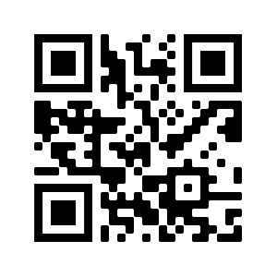
Internetauftritt der Kommunalen Koordinierung Düsseldorf
www.koko-dus.de
aktuelle Übersicht über die Standardelemente
Terminkalender
Praxishilfen
digitale Unterrichtsangebote
regionale Ansprechpartner*innen
Infos für Eltern & Schüler*innen
Kontaktdaten der Kommunalen Koordinierung, der Schulamtskoordination, der Bildungsberatung, des zdi-Netzwerks MINT Düsseldorf

Slide 13
Portale im Internet
Portal | Zweck | Aufgabe für Schule
BAN-Portal Belegungs-, Abrechnungs- und Nachweisportal KAoA | Verwaltung von trägergestützten Standardelementen Monitoring zu allen Standardelementen Evaluation | Bedarfserhebungen Anmeldungen Monitoring Evaluationsbögen
EckO Eckdaten-Onlineerfassung | Sammlung der Daten aus den Anschlussvereinbarungen Anonymisierte Daten dienen der optimierten Planung der Anschlussangebote für die SuS | Vorbereitung zur Eingabe Eingabe erfolgt von den SuS selbstständig (ggf. ist Unterstützung erforderlich) In Jg. 9 und Q1
Schüler online Online-Bewerbungsportal für die Bildungsangebote im Anschluss nach der Sek I | Einheitliches Bewerbungsverfahren Transparenz bei Aufnahmen / Absagen Planungsgrundlage für Schulen Überwachung der Schulpflicht | Abgebende Schulen: Import der Schülerdaten Aufnehmende Schule: Einstellen der Bildungsangebote, Statusanzeige der Aufnahme

Slide 14
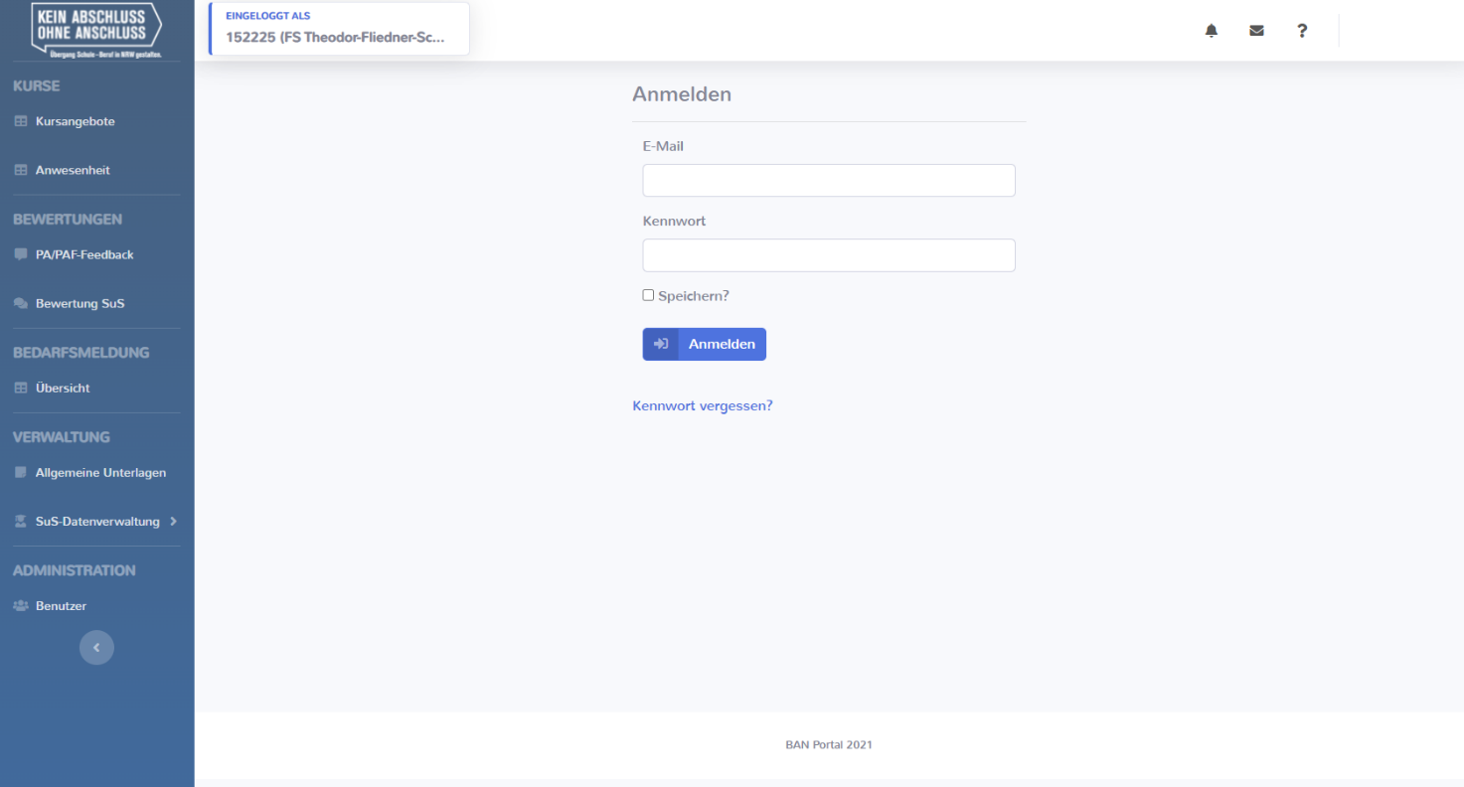
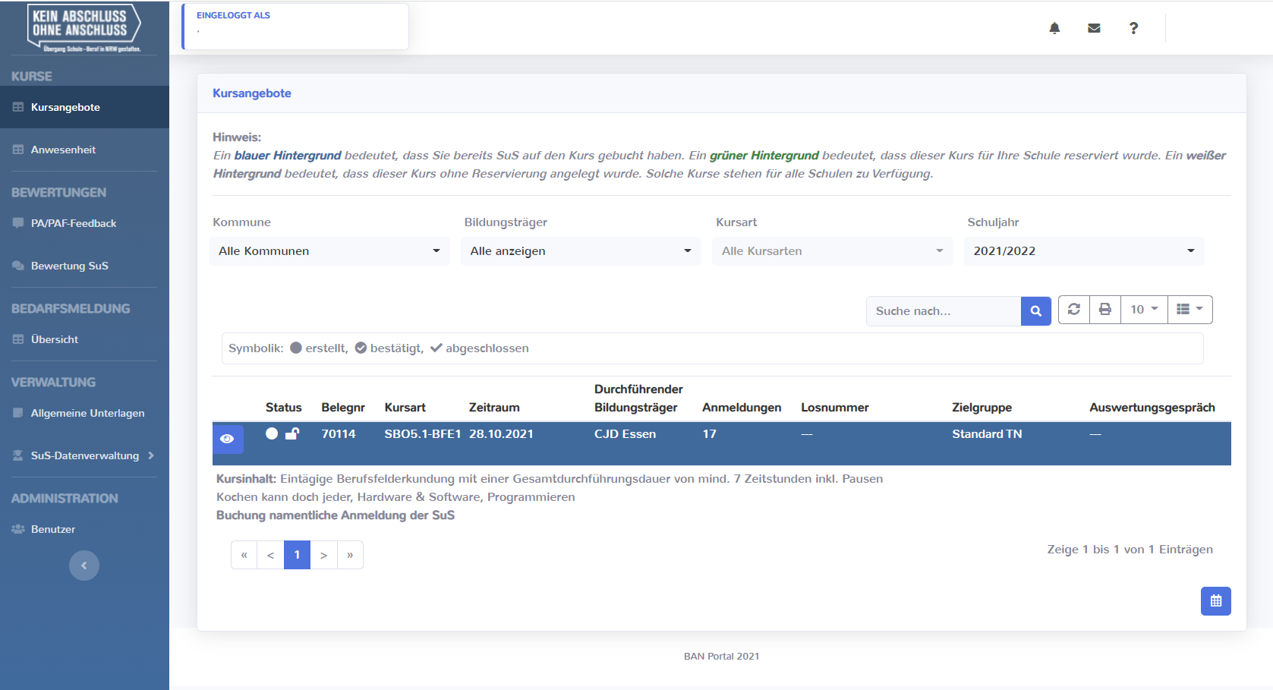
BAN-Portal (Belegungs-, Abrechnungs- und Nachweisportal)
https://banportal-kaoa.de/
Das Portal wird
z.B. benötigt für:
Meldung der
schulischen Bedarfe
Download der TN-
Listen für die PA
Buchung träger-
gestützter Angebote
Nachhalten der
Anwesenheit
Monitoring am
Schuljahresende
Notes:
Dient der Buchung von trägergestützten SBO (PA nur zahlenmäßig, BFE und PK namentlich.
Daneben muss zum Schuljahresende im BAN-Portal ein Monitoring für die BO-Aktivitäten der Schule erfolgen.
KAoA-STAR Elemente werden nie über das BAN-Portal gebucht, sondern erfolgen immer in bilateraler Abspracht mit dem IFD.

Slide 15
Eckdaten-Onlineerfassung (EckO) Sek I / Sek II
Die Eckdaten-Onlineerfassung zur Anschlussvereinbarung (EckO) dient der Erhebung der geplanten Schritte der Schüler*innen auf dem Weg zu ihrem Berufsziel. Die von den Schüler*innen eingegebenen Daten werden anonymisiert erfasst und als Planungs- und Steuerinstrument der Angebotsstruktur im Übergangssystem den regionalen Akteuren kumuliert zur Verfügung gestellt.
Ab dem Schuljahr 2018/19 nehmen die Jugendlichen, begleitend durch die Lehrkräfte, verpflichtend an einer anonymen Online-Erfassung zu den Eckdaten der Anschlussvereinbarung (EckO) in der Schule teil.
An den Gymnasien füllen zwar alle Schüler*innen in der 9.2 eine Anschlussvereinbarung aus, aber an EckO müssen nur diejenigen Schülerinnen und Schüler teilnehmen, die das Gymnasium vor der Oberstufe verlassen werden. In der Sekundarstufe II wird EckO von allen Schüler*innen ausgefüllt.
Nähere Informationen, Schüler- und Elternbriefe, erläuternde Hinweise zur Anschlussvereinbarung und EckO: https://www.kommunale-koordinierung.com/standardelemente/anschlussvereinbarung/
Eingabemaske: https://www.schulministerium.nrw.de/BiPo/EckO_Eingabe/online

Slide 16
Schüler Online
Schüler Online wird in Düsseldorf zum Schuljahr 2022-23 verpflichtend im Übergang Sek I – Sek II eingesetzt und dient der Anschlusssicherung.
Achtung: Eine Anmeldung umfasst mehr als nur den „Klick“ im System Schüler-Online!
Funktionsumfang:
Information über das Bildungsangebot in der Region
Buchung von Übergängen aus der Sekundarstufe I und II in
Berufskollegs (Teil- und Vollzeitbildungsgänge)
Berufsschulen (am Berufskolleg im Rahmen einer Dualen Ausbildung)
Gymnasiale Oberstufe (an Gymnasien, Gesamtschulen und Berufskollegs)
Unterstützung bei der Überwachung der Schulpflicht im Übergang in die Sekundarstufe II
https://www.schueleranmeldung.de/ProdB/Startseiten/login.aspx
Ute – evtl. noch www.schueleronline-dus.de irgendwo einbauen?
Notes:
Das Angebot aller teilnehmenden Gebietskörperschaften ist abrufbar, auch können dort Anmeldungen über Schüler Online vorgenommen werden.

Slide 17
Funktionsumfang schüler online
Ausbildungs-
betrieb
Abgebende Schule
Daten zur Schulpflicht in der Sek. II
Anzeige des Ausbildungs-verhältnisses
3
9
Schülerdaten
(aus SchILD oder anderem Schulverwalt-ungsprogramm
1
8
Anmeldestatus
10
Passwort für Schüler*innen
Anmeldestatus
Anmeldung
4
7
5
6
Bildungsgänge als Angebot
2
Aufnehmende Schule
Schüler/
Schülerin
Anmeldestatus
Anmeldung +
Schülerdaten

Slide 18
Schüler online: Stand der Anmeldungen einsehen
Sind die Unterlagen vollständig eingereicht?
+ = ja ODER - = Nein
An welcher Schule hat der Schüler sich angemeldet?
Und zu welchem Bildungsgang?
Notiz der aufnehmenden Schule
Anmeldeformular als PDF-Datei laden

aufgenommen Aufnahmezusage wurde erteilt, Schüler*in ist versorgt
Rückmeldung Schüler*in hat Aufnahme bestätigt / ist in Schule
Angemeldet Anmeldung liegt vor, noch nicht entschieden
Warteliste Schüler*in ist auf Warteliste und muss auf Schulplatz hoffen
Keine Datenfreigabe Schüler*in ist angemeldet, Sie wissen aber nicht wo
?
abgelehnt Aufnahme wurde durch Schule abgelehnt
abgemeldet Schüler*in / Betrieb hat die Anmeldung zurückgezogen
nicht erschienen Schüler*in ist zum 1. Schultag nicht erschienen

Notes:
Es können durch die schulischen Admins von Schüler-Online beliebig viele Zugänge für weitere Mitarbeitende der Schule eingerichtet werden.
Eine Buchung in Schüler Online entspricht noch nicht einer vollständigen Anmeldung, dazu müssen alle erforderlichen Unterlagen eingereicht werden und ggf. ein Gespräch am BK erfolgen (unterschiedliche je nach BK und Bildungsgang).
Neben der Nutzung des Tools ist ein stetiger Austausch mit JBA bzw. Team Reha erforderlich.

Slide 19
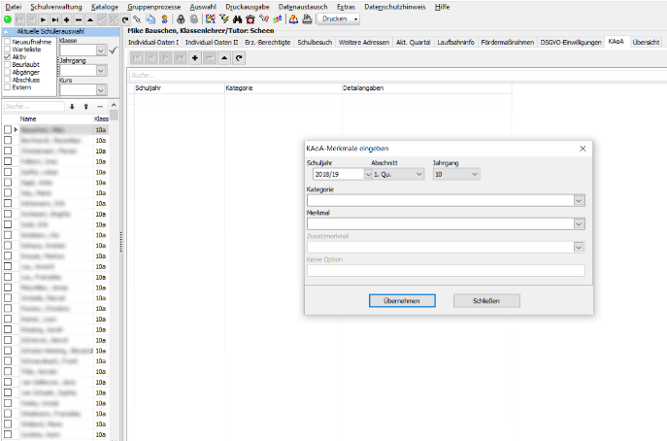
Dokumentation und Nachverfolgung
SchILD: Schüler/-innen-Datenbank, in der auch KAoA-Daten aufgeführt werden können (freiwillig)
Übergangsstatistik der BR
Siehe Anleitung https://www.youtube.com/watch?v=v9bbZ6udd3A&t=2s

Slide 20
Internetauftritt der Kommunalen Koordinierung Düsseldorf
www.koko-dus.de
aktuelle Übersicht über die Standardelemente
Terminkalender
Praxishilfen
digitale Unterrichtsangebote
regionale Ansprechpartner*innen
Infos für Eltern & Schüler*innen
Kontaktdaten der Kommunalen Koordinierung, der Schulamtskoordination, der Bildungsberatung, des zdi-Netzwerks MINT Düsseldorf

Slide 21
Grundlagen KAoA
Bei Fragen:
Schulamtskoordinatorin Ute Scheid
ute.scheid@duesseldorf.de
Tel. 0211.8921947
Kommunale Koordinierung Düsseldorf
https://www.kommunale-koordinierung.com/kontakt/

